Slide 1
Scratch с Leap Motion
Вдъхновено от работата на Крег Ханнинг
(@khanning88 / http://khanning.com/)

Slide 2
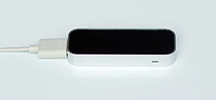
Какво е Leap Motion?
Малко USB периферно устройство
Следи определена област
Измерва 3D позицията
Извършва задачи като
управление на уеб сайт,
увеличаване/намаляване мащаба на карта чрез движения с пръстите,
рисуване с висока точност,
управление на сложни 3D изображения

Slide 3

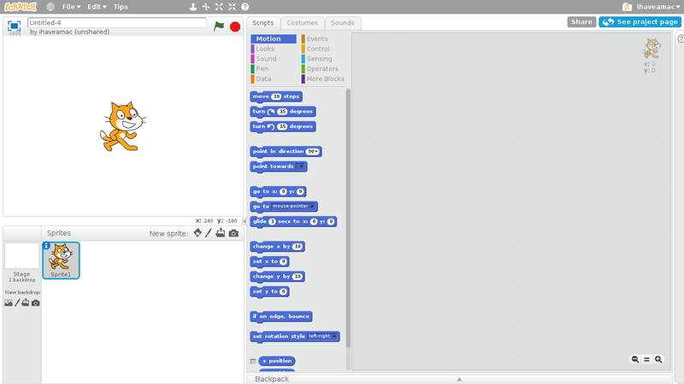
Какво е Scratch ?
Инструмент за мултимедия
Програмиране чрез събития на няколко активни обекта
Събития
Мишка
Клавиатура
Уеб камера
Колизии
Други

Slide 4
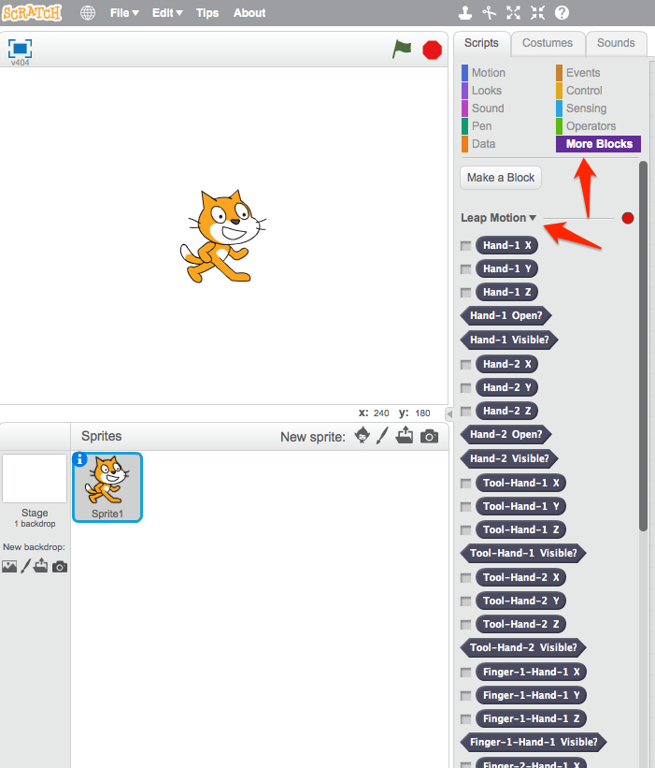
Leap Motion и Scratch
Използваме Leap Motion контролер като нов набор от сензори/блокове в Scratch
2 ръце
10 пръста

Slide 5
Инсталиране
Изтеглете и инсталирайте работната версия на Scratch 2.0 (необходим е Adobe Air) http://scratch.mit.edu/scratch2download/
Инсталиране на Leap Motion
Изтеглете и инсталирайте драйвера за Leap Motion https://www.leapmotion.com/setup
В AirSpace (Leap Motion AppStore), инсталирайте Scratch 2.0 плъгин за Leap Motion и го стартирайте https://airspace.leapmotion.com/
Свържете Leap Motion контролера към USB
Запазете Leap Motion.jsp файла (https://github.com/khanning/LeapScratch) на вашия компютър

Slide 6
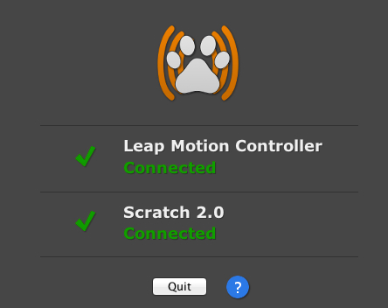
Scratch проект
Изтеглете Scratch 2 проекта ‘D4K-Scratch-LeapMotion.sb2’ от нашия сайт:
http://www.devoxx4kids.org/materials/workshops/scratch/
Отворете проекта в Scratch 2.0 Offline Editor
Ще се покаже Scratch 2.0 плъгина за Leap Motion
Забележка: ако искате да започнете от нов Scratch проект:
Задръжте бутон Shift на клавиатурата и натиснете File менюто най-отгоре на прозореца на проекта
Натиснете "Import Experimental Extension”
Изберете LeapMotion.json файла
Вече имате достъп до "Leap Motion" блоковете под таба "More Blocks"!
Когато запазвате проект, в него се запазва и LeapMotion.json файла, така че е необходимо да го импортнете само веднъж.

Slide 7
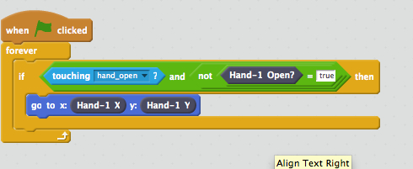
Scratch Grab Пример
Проектът ‘D4K-Scratch-LeapMotion.sb2’ съдържа всички необходими блокчета с изображения
Остава само да използвате блокчетата
Вариант 1 скрипт (Драскащото коте)

Slide 8
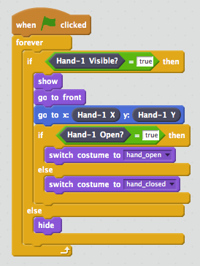
Scratch Grab Sample
Вариант 2 скрипт (Ръката)

Slide 9
Допълнете проекта
Сега можете да хванете Драскащото коте с ръка.
Отворете/Свийте ръката си над Leap Motion (Вижте как се променя иконката на ръчичката)
Хванете Котето като свиете ръката си, когато иконката с ръчичката е над изображението на Котето.
Сега децата трябва да допълнят проекта с допълнителни функции като
Направят игра лабиринт (местейки котето в лабиринта)
Вижте останалите упражнения за Scratch

Slide 10
Още примери
За други Scratch 2 – Leap Motion проекти, погледнете тук:
http://scratch.mit.edu/studios/236466/

